Slide 1
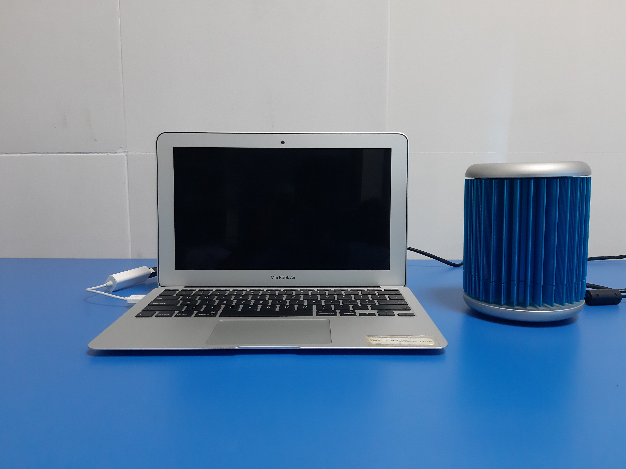
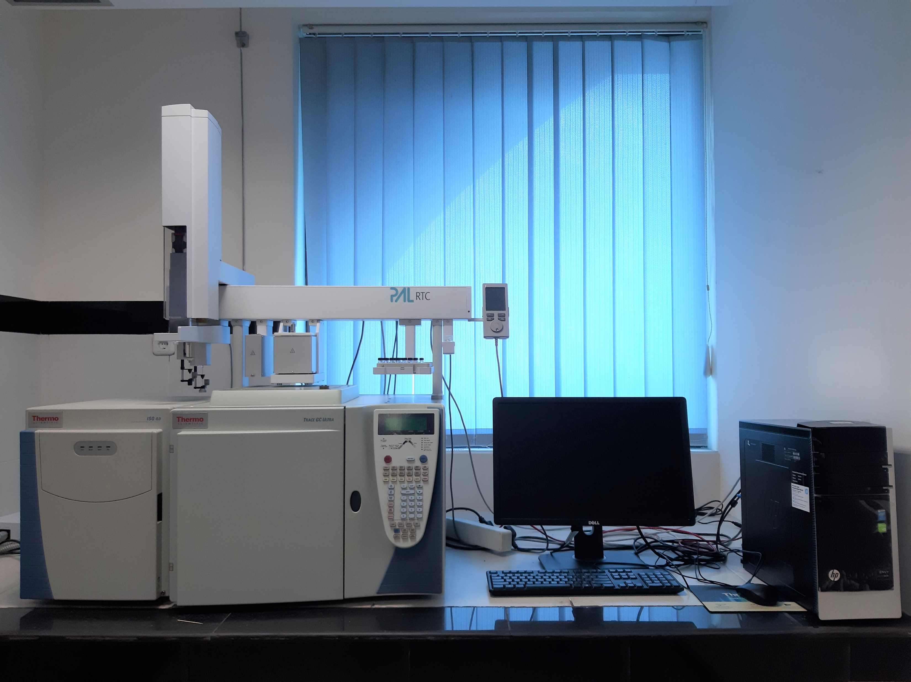
*Biaya Uji Analisis DNA Babi*
Biaya uji analisis DNA babi (Porcine DNA) menggunakan RT – PCR sebesar Rp 750.000/sampel
*Biaya Uji Analisis Alkohol*
Biaya uji analisis Alkohol menggunakan GCMS sebesar Rp 500.000/sampel. Sampel yang dianalisis dapat berupa sampel padat maupun cair.

